Slide 1


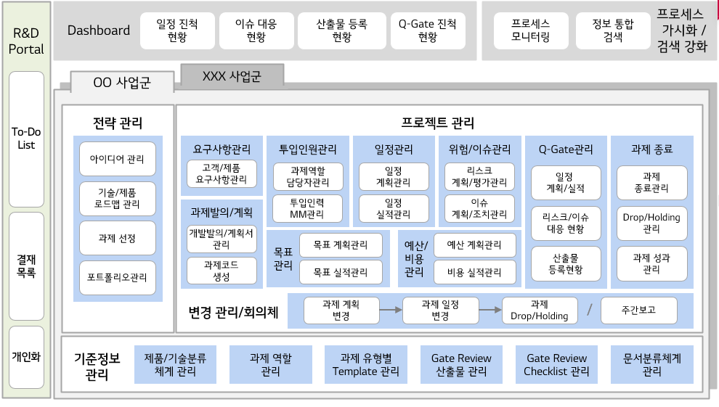
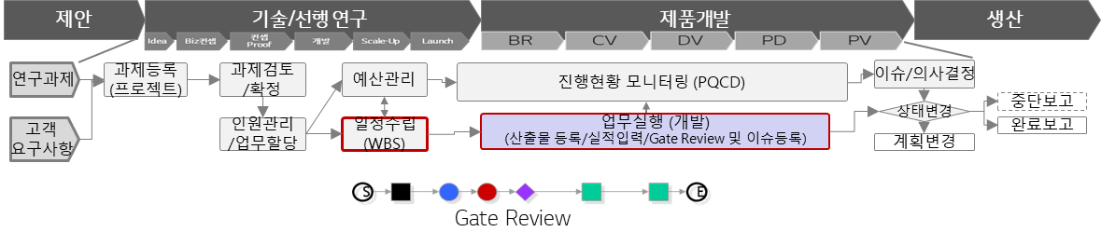





4-1) Factova PMS - “프로젝트의 시작과 끝, 요구사항관리와 프로젝트 관리”
Q1. Why 개발 프로젝트관리(PMS)가 필요한가요?
Q2. PMS가 무엇인가요?
Q3. PMS를 쓰면 무엇이 좋아지나요?
시스템에 의한 프로젝트 진행 관리
“프로젝트 리더마다 프로젝트를 운영하는 방법이 상이하고 수작업으로 관리하다 보니 진행상황을 파악하기에 시간이 많이 걸립니다”
“프로젝트 절차가 표준화되어 처음 접하는 것도 쉽게 따라갈 수 있고 리더로서 관리가 훨씬 편해졌어요”
“경영층을 포함하여 프로젝트에 관련된 멤버들 간에 커뮤니케이션이 원활하지 않으며 잘못된 정보로 의사를 결정할 수 있는 오류를 범할 수 있습니다”
2차 전지 L사
개발자
Grade (성숙도)
“각 프로젝트별 진행사항을 실시간으로 모니터링을 할 수 있어서 이슈/리스크를 사전에 예방할 수 있어요”
“이전에 진행했던 프로젝트를 참고하고 싶지만 해당 프로젝트에 참여했던 인원이 없으면 자료를 찾을 수 있는 방법이 없어요”
I
표준화된 Tool로 프로젝트 관리
요구사항, 인원, 일정, Risk, 목표, 비용, 변경이력, 산출물 등을 관리하는 절차 문서화/표준화
유사 또는 파생 프로젝트의 Lesson Learned
2차 전지 L사
경영층
II
프로젝트 가시화 및 동일 데이터로 효과적인 커뮤니케이션
전사 프로젝트 실시간 모니터링으로 Issue 및 주요 성과지표 적시 점검 및 원인 파악/대책 수립 용이
“과거 프로젝트 및 현재 프로젝트의 진행상황을 단계별로 볼 수 있어서 다른 프로젝트에 적용하기가 용이해요”
“프로젝트의 QCD 파악과 Gate 관리의 이력을 찾는데 시간이 많이 소요되거나 없는 정보가 많습니다”
디스플레이 B사 신입사원
III
유사 프로젝트를 기반으로 한 리스크 사전 감지
과거 프로젝트를 기반으로 유사 프로젝트에 리스크 사전 대응 및 품질 향상
프로젝트 진행상황의 가시화하고 리스크를 최소화하여 개발 프로젝트의 QCD를 확보할 수 있습니다
프로젝트 Lifecycle 전체를 관리 및 통제하는 시스템
프로젝트 Process 표준화 및 시스템화를 통한 체계적인 프로젝트 관리
전사 프로젝트 진행사항 및 상태 실시간 모니터링으로 이슈/리스크 감소
시스템화 된 Data 관리로 타 프로젝트 적용 용이

